Slide 1






Phát triển ứng dụng Web với mã nguồn mở
Giảng viên giảng dạy: Nguyễn Ngọc Đan Thanh
Thành viên nhóm :
Âu Kim Hà - DA21TTC
Nguyễn Phan Bảo Duy - DA21TTC
Trần Thị Thùy Dương - DA21TTC
Nguyễn Quốc Khánh - DA21TTC

Slide 2



Chi tiết nội dung phần báo cáo
TỔNG QUAN VỀ LÝ THUYẾT
Mã nguồn mở
Ngôn ngữ PHP
TRANG WEB QUẢN LÝ SINH VIÊN
Kết nối cơ sở dữ liệu
Xây dựng trang đăng nhập
Xây dựng trang đăng ký
Xây dựng trang chủ
Xây dựng trang thông tin lớp học
Xây dựng trang thông tin sinh viên
Xây dựng các chức năng khác

Slide 3




Khái niệm
mã nguồn mở
Mã nguồn mở (Open Source) là một mô hình phát triển phần mềm trong đó mã nguồn của một ứng dụng hoặc hệ điều hành được công bố và có sẵn để cộng đồng sử dụng, sửa đổi và phát triển.

Slide 4
Đặc điểm của mã nguồn mở
Khả năng truy cập mã nguồn
Tính linh hoạt và tùy chỉnh
Hiệu quả về chi phí
Tính bảo mật và độ tin cậy
Cải tiến liên tục
Tự do sử dụng và phân phối lại
Tính đọc lập của nhà cung cấp

Slide 5

Ngôn ngữ PHP
Khái niệm PHP
PHP là từ viết tắt của thuật ngữ Personal Home Page và hiện nay đang có tên Hypertext Preprocessor.
PHP là một ngôn ngữ lập trình được sử dụng để tạo ra các trang web động. Nó được thiết kế để chạy trên máy chủ web và cho phép người dùng tương tác với trang web.

Slide 6


Slide 7
TRANG WEB QUẢN LÝ SINH VIÊN
1
2
3
4
Kết nối CSDL
Xây dựng trang đăng ký
Xây dựng trang đăng nhập
Xây dựng trang chủ
5
6
7
Xây dựng trang quản lý sinh viên
Xây dựng trang quản lý lớp
Xây dựng các chức năng khác

Slide 8
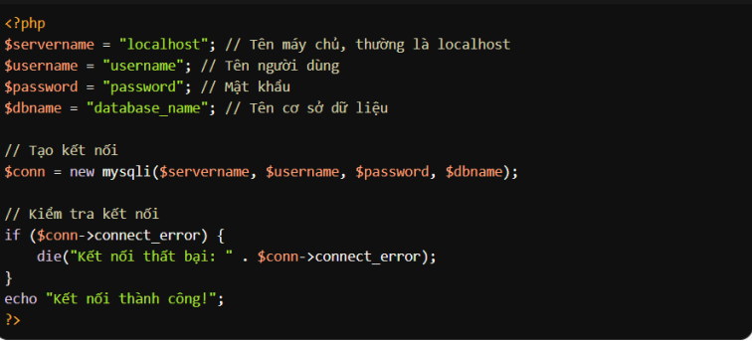
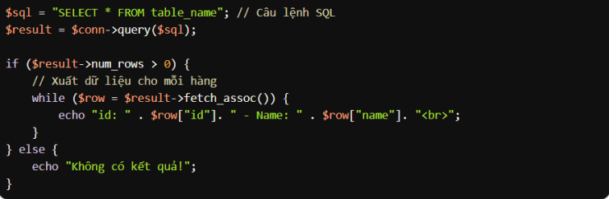

Tạo kết nối bằng các lệnh sau:
2. Thực hiện truy vấn để truy cập
KẾT NỐI
CSDL
3. Thực hiện đóng kết nối

Slide 9
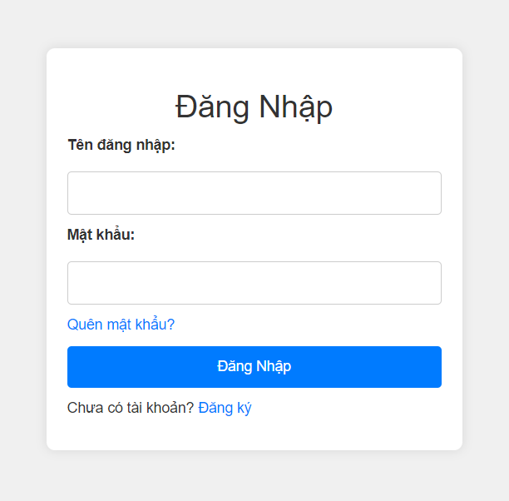
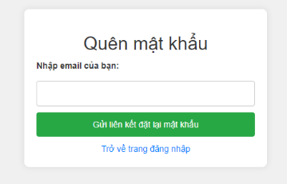
Xây dựng trang đăng nhập
Cho phép người dùng đăng nhập bằng tài khoản dưới quyền của mình .

Slide 10
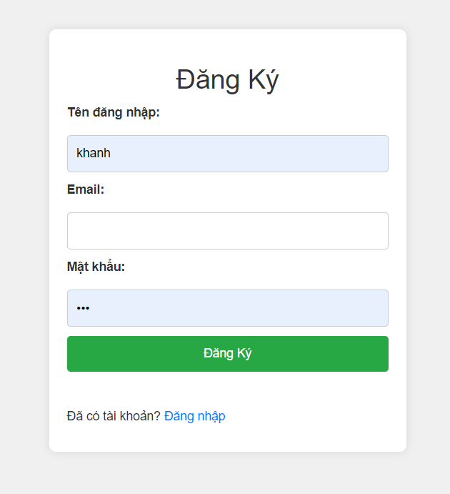
Xây dựng trang đăng ký
Người dùng điền những thông tin cá nhân để tạo tài khoản

Slide 11
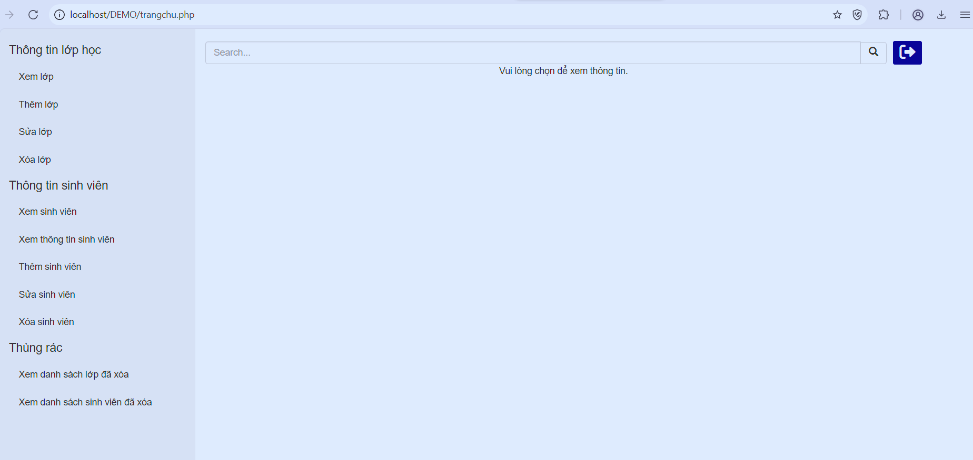
Xây dựng giao diện trang chủ

Slide 12

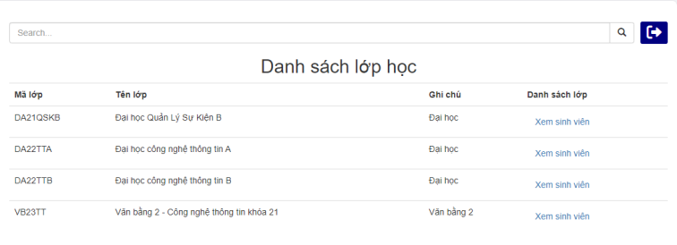
Xây dựng trang Thông tin lớp học
Chức năng xem lớp
Xem thông tin các lớp như:
Mã lớp
Tên lớp
Ghi chú
Danh sách lớp

Slide 13

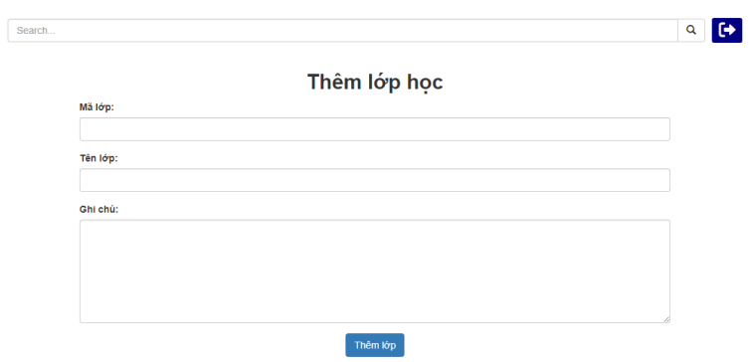
Xây dựng trang Thông tin lớp học
Chức năng thêm lớp
Thêm thông tin của lớp cần thêm:
Mã lớp
Tên lớp
Ghi chú

Slide 14
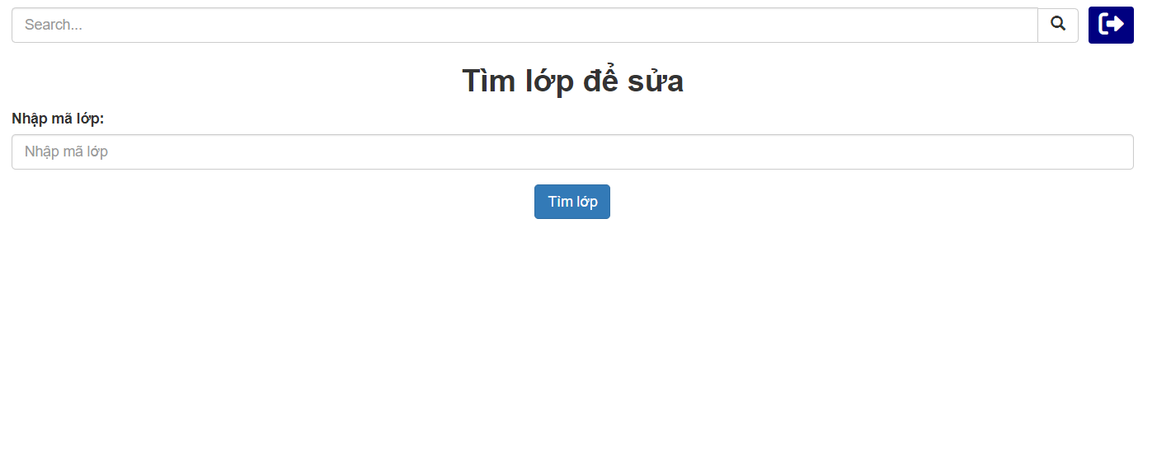
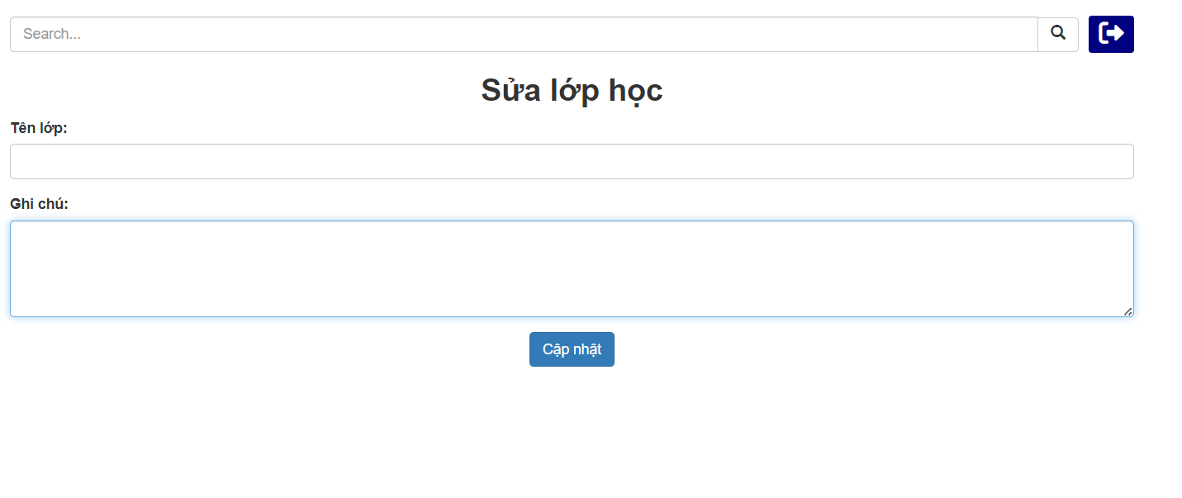
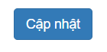
Xây dựng trang Thông tin lớp học
Chức năng sửa lớp
Nhập mã lớp cần sửa
2. Nhập tên lớp cần sửa

Slide 15
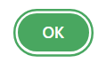
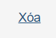
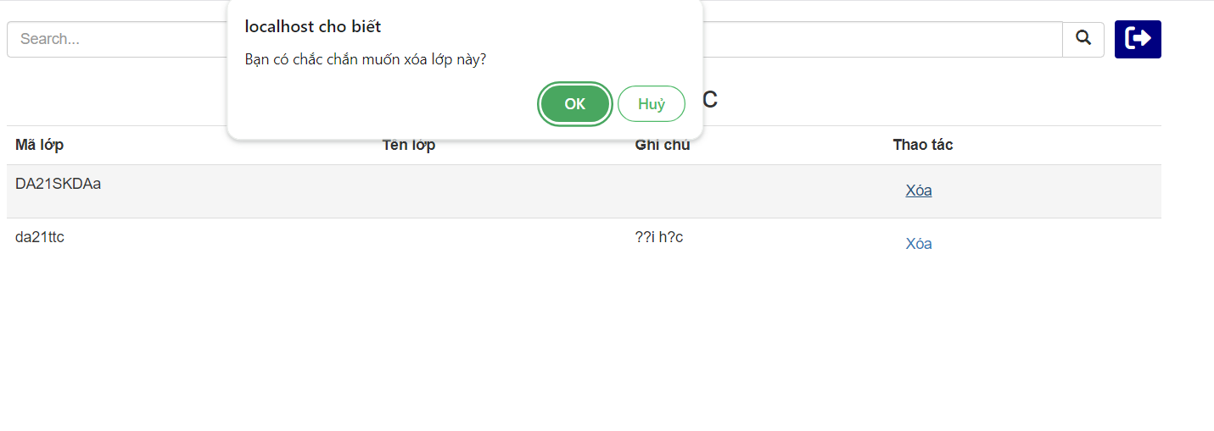
Xây dựng trang Thông tin lớp học
Chức năng xóa lớp:
Thông báo lại yêu cầu xóa của bạn
Nhấn nhút để hoàn thành xóa

Slide 16

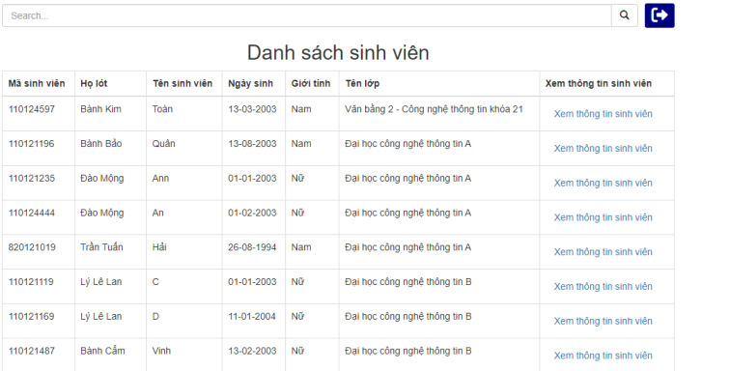

Xây dựng trang Thông tin sinh viên
Chức năng xem sinh viên

Slide 17
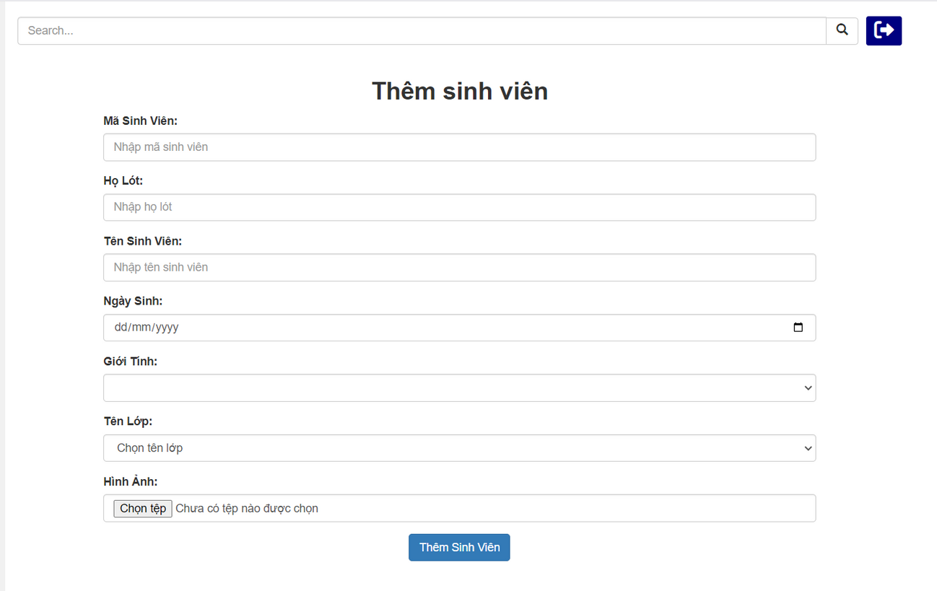
Xây dựng trang Thông tin sinh viên
Chức năng thêm sinh viên

Slide 18
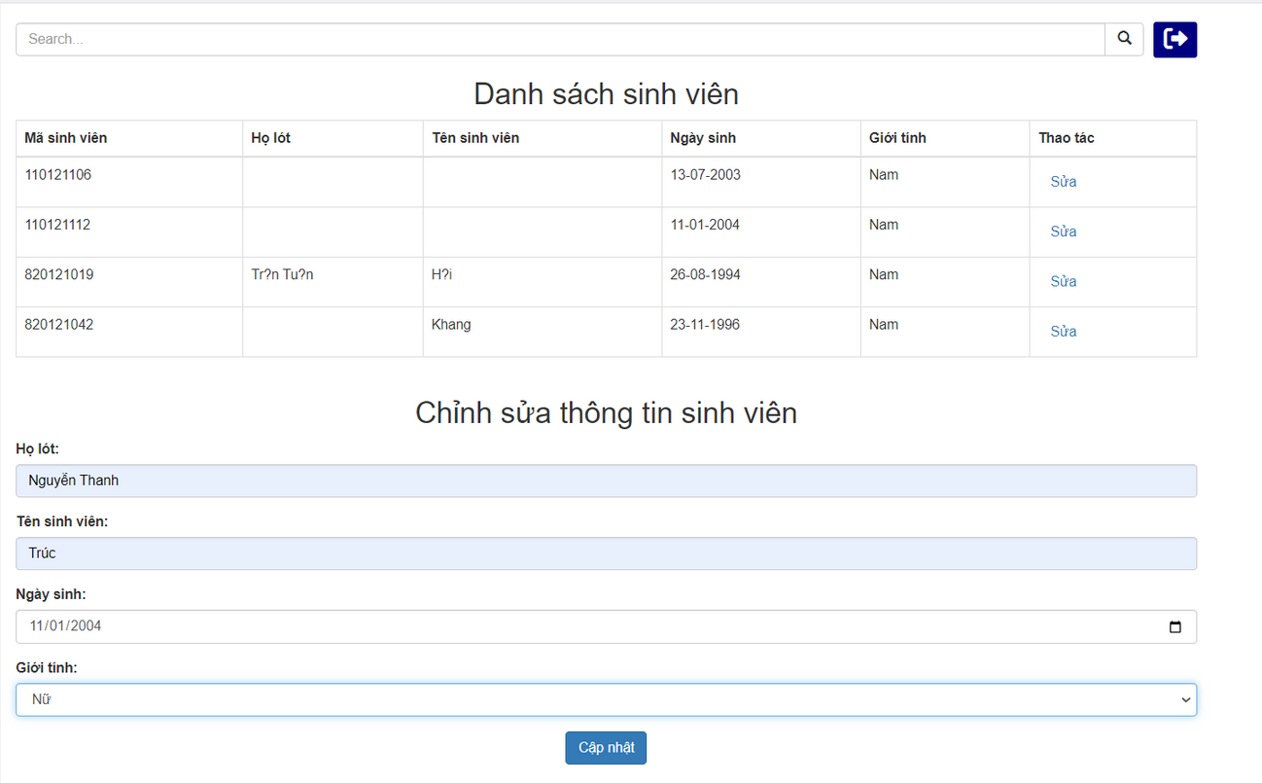
Xây dựng trang Thông tin sinh viên
Chức năng sửa
thông tin sinh viên

Slide 19
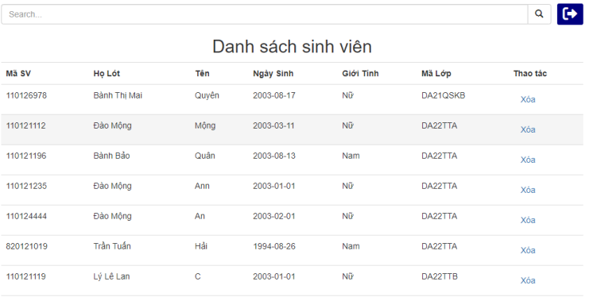
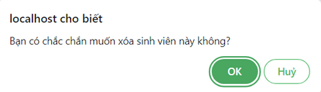

Xây dựng trang Thông tin sinh viên
Chức năng xóa
thông tin sinh viên
Thông báo lại yêu cầu xóa của bạn
Nhấn nhút để hoàn thành xóa

Slide 20





CÁC CHỨC NĂNG KHÁC
Chức năng thùng rác
Tìm kiếm
Digital Literacy: Using technology wisely.
Chức năng import,export dữ liệu

Slide 21

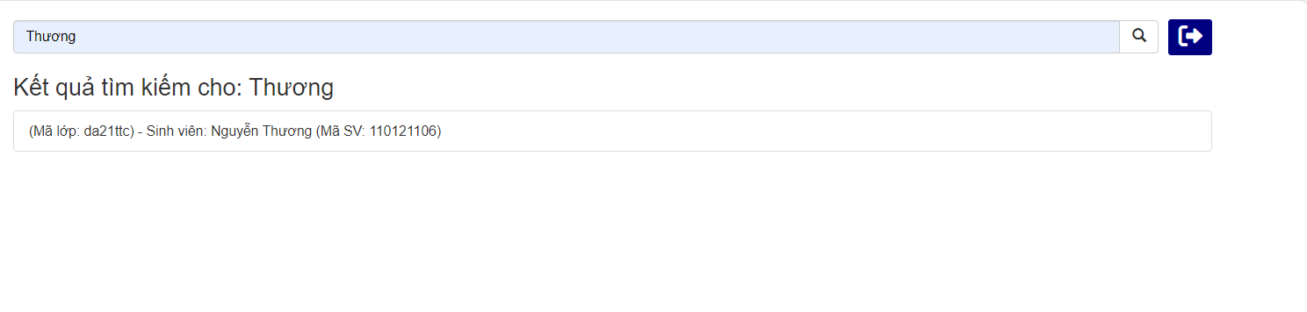
CHỨC NĂNG TÌM KIẾM
Chức năng này cho phép người dùng tìm ra được thông tin về sinh viên hoặc một lớp học bằng cách nhanh nhất dựa trên các từ khóa.

Slide 22

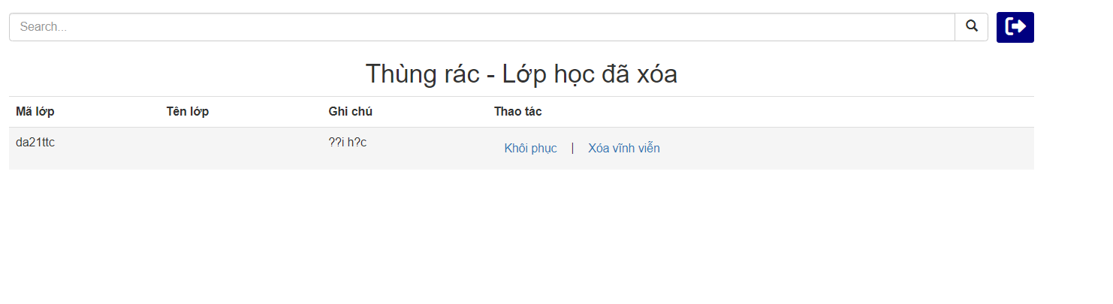
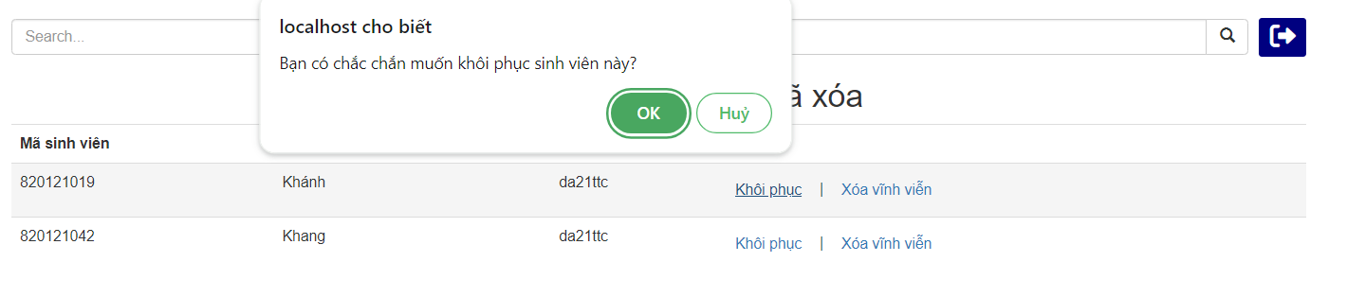

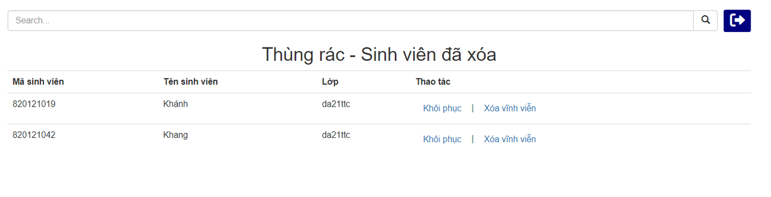
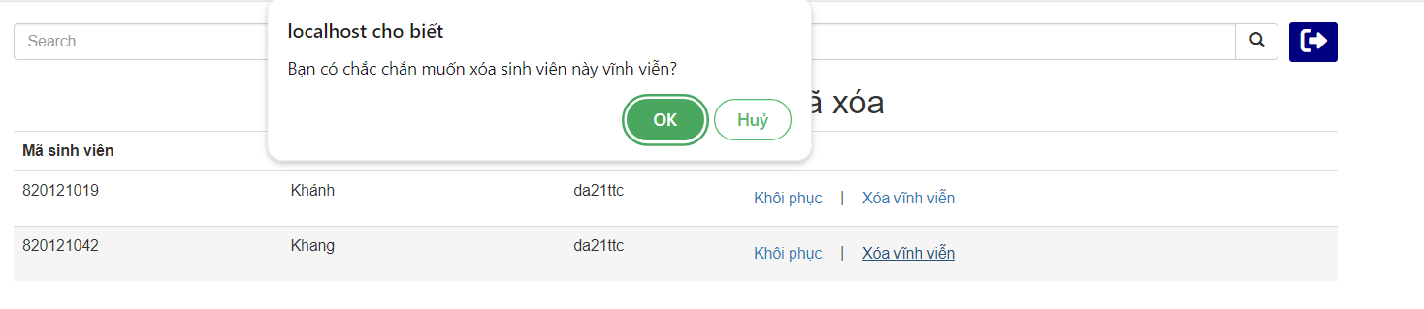
CHỨC NĂNG
THÙNG RÁC
Chức năng này cho phép người dùng xem thông tin về sinh viên hoặc lớp học bạn đã xóa và có thể khôi phục hoặc xóa vĩnh viễn nó.

Slide 23

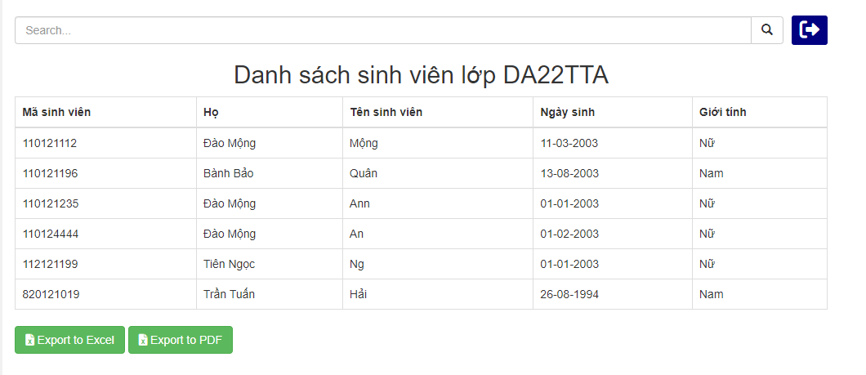
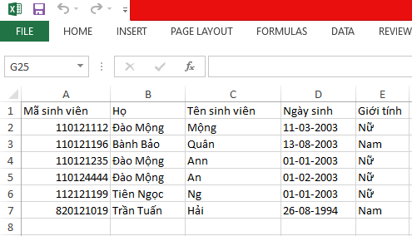
EXPORT DỮ LIỆU THÀNH FILE EXCEL

Slide 24
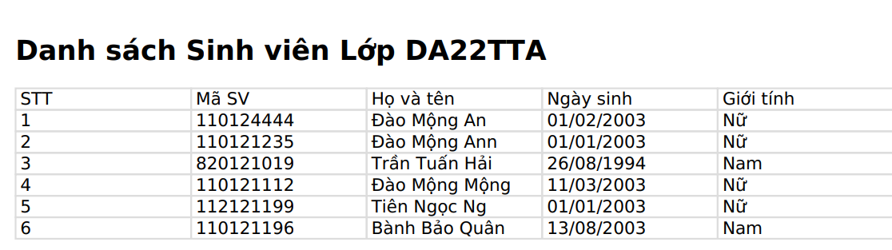
EXPORT DỮ LIỆU THÀNH FILE PDF

Slide 25
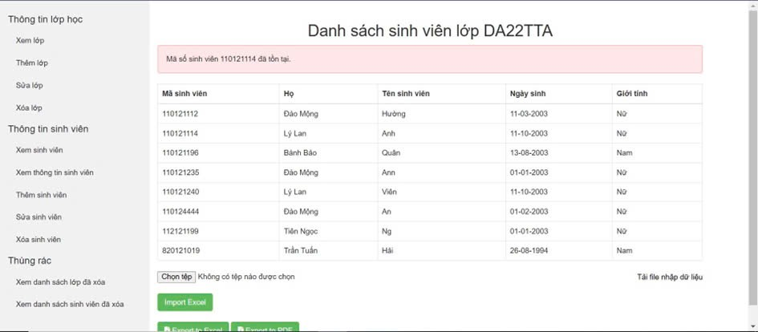
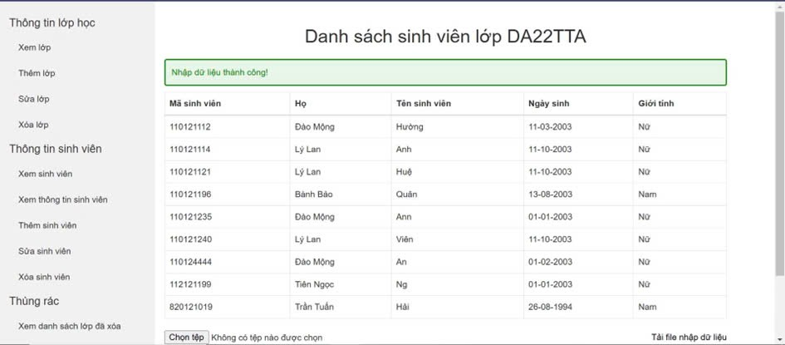
IMPORT DỮ LIỆU THÀNH FILE PDF
Người dùng muốn import dữ liệu lên
- Bước 1: Nhấn vào Tải file nhập dữ liệu để lấy form và nhập dữ liệu muốn thêm vào
- Bước 2: Chọn tệp lấy file vừa nhập dữ liệu ở bước 1
- Bước 3: Sau khi chọn tệp xong nhấn Import Nếu sinh viên trùng mã số sinh viên sẽ thấy thông báo như hình.
Import dữ liệu tại đây
Import dữ liệu bị lỗi
Import dữ liệu thành công

Slide 26



THANK YOU!

